Slide 1
Проєкт залучення молоді до енергетики м. Києва

Slide 2
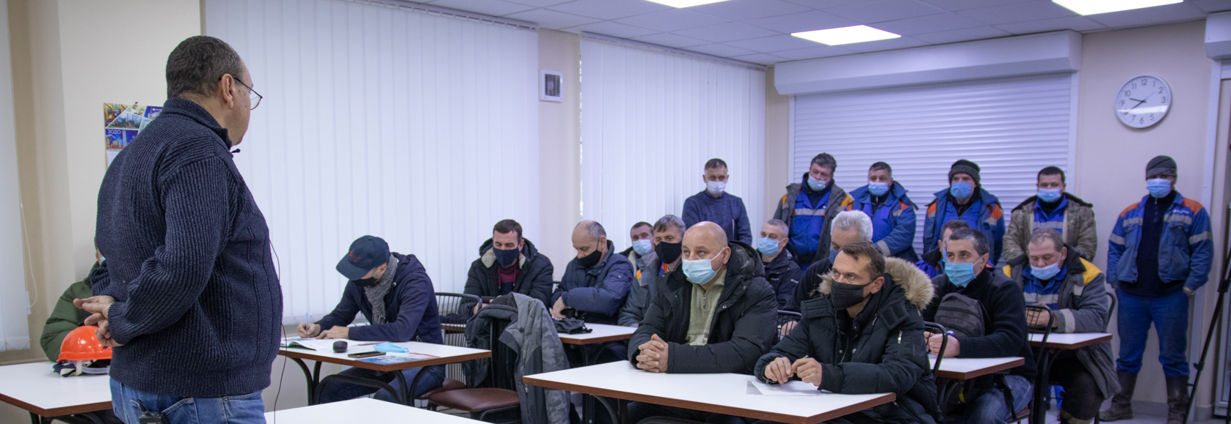
ПРО КОМПАНІЮ
• Входить до трійки найбільших комунальних теплопостачальних компаній Європи
• Найбільше в Україні підприємство в сфері теплозабезпечення та енергетики
Забезпечує в Києві: централізованим опаленням 15 703 об’єктів, гарячою водою 14 787 об’єктів
• В нашій команді більше 9 000 висококваліфікованих фахівців
ОСНОВНІ НАПРЯМКИ ДІЯЛЬНОСТІ:
• Виробництво електричної та теплової енергії
• Транспортування теплової енергії
• Постачання теплової енергії
• Послуги з постачання гарячої води
• Утилізація (термічне знешкодження) відходів
ЗА 2 РОКИ
(з моменту повернення теплоенергетичного комплексу
в управління міста):
Створено 1 037 робочих місць
Середня заробітна плата для усіх працівників зросла на 38%
Постійне професійне навчання та підвищення кваліфікації
Інститут наставництва

Slide 3
СТРУКТУРНІ ПІДРОЗДІЛИ (СП)
«КИЇВСЬКІ ТЕЦ» (ТЕЦ-5 та ТЕЦ-6) Загальна встановлена електрична потужність – 1 200 МВт,
теплова потужність – 3 614 Гкал/год
«ЕНЕРГОЗБУТ»
Облік відпуску теплової енергії
та її продаж, розрахунки за надані послуги
«КИЇВСЬКІ ТЕПЛОВІ МЕРЕЖІ» Виробництво теплової енергії на теплоджерелах, її транспортування
і розподіл у будинках
ЗАВОД «ЕНЕРГІЯ»
Переробляє 25% сміття в місті
Забезпечує опаленням близько 300 багатоповерхівок
«ЕНЕРГОНАЛАДКА»
Комплексне обслуговування енергетичного обладнання
«АВТОТРАНСПОРТ»
Експлуатація та обслуговування легкової
та спеціалізованої техніки

Slide 4
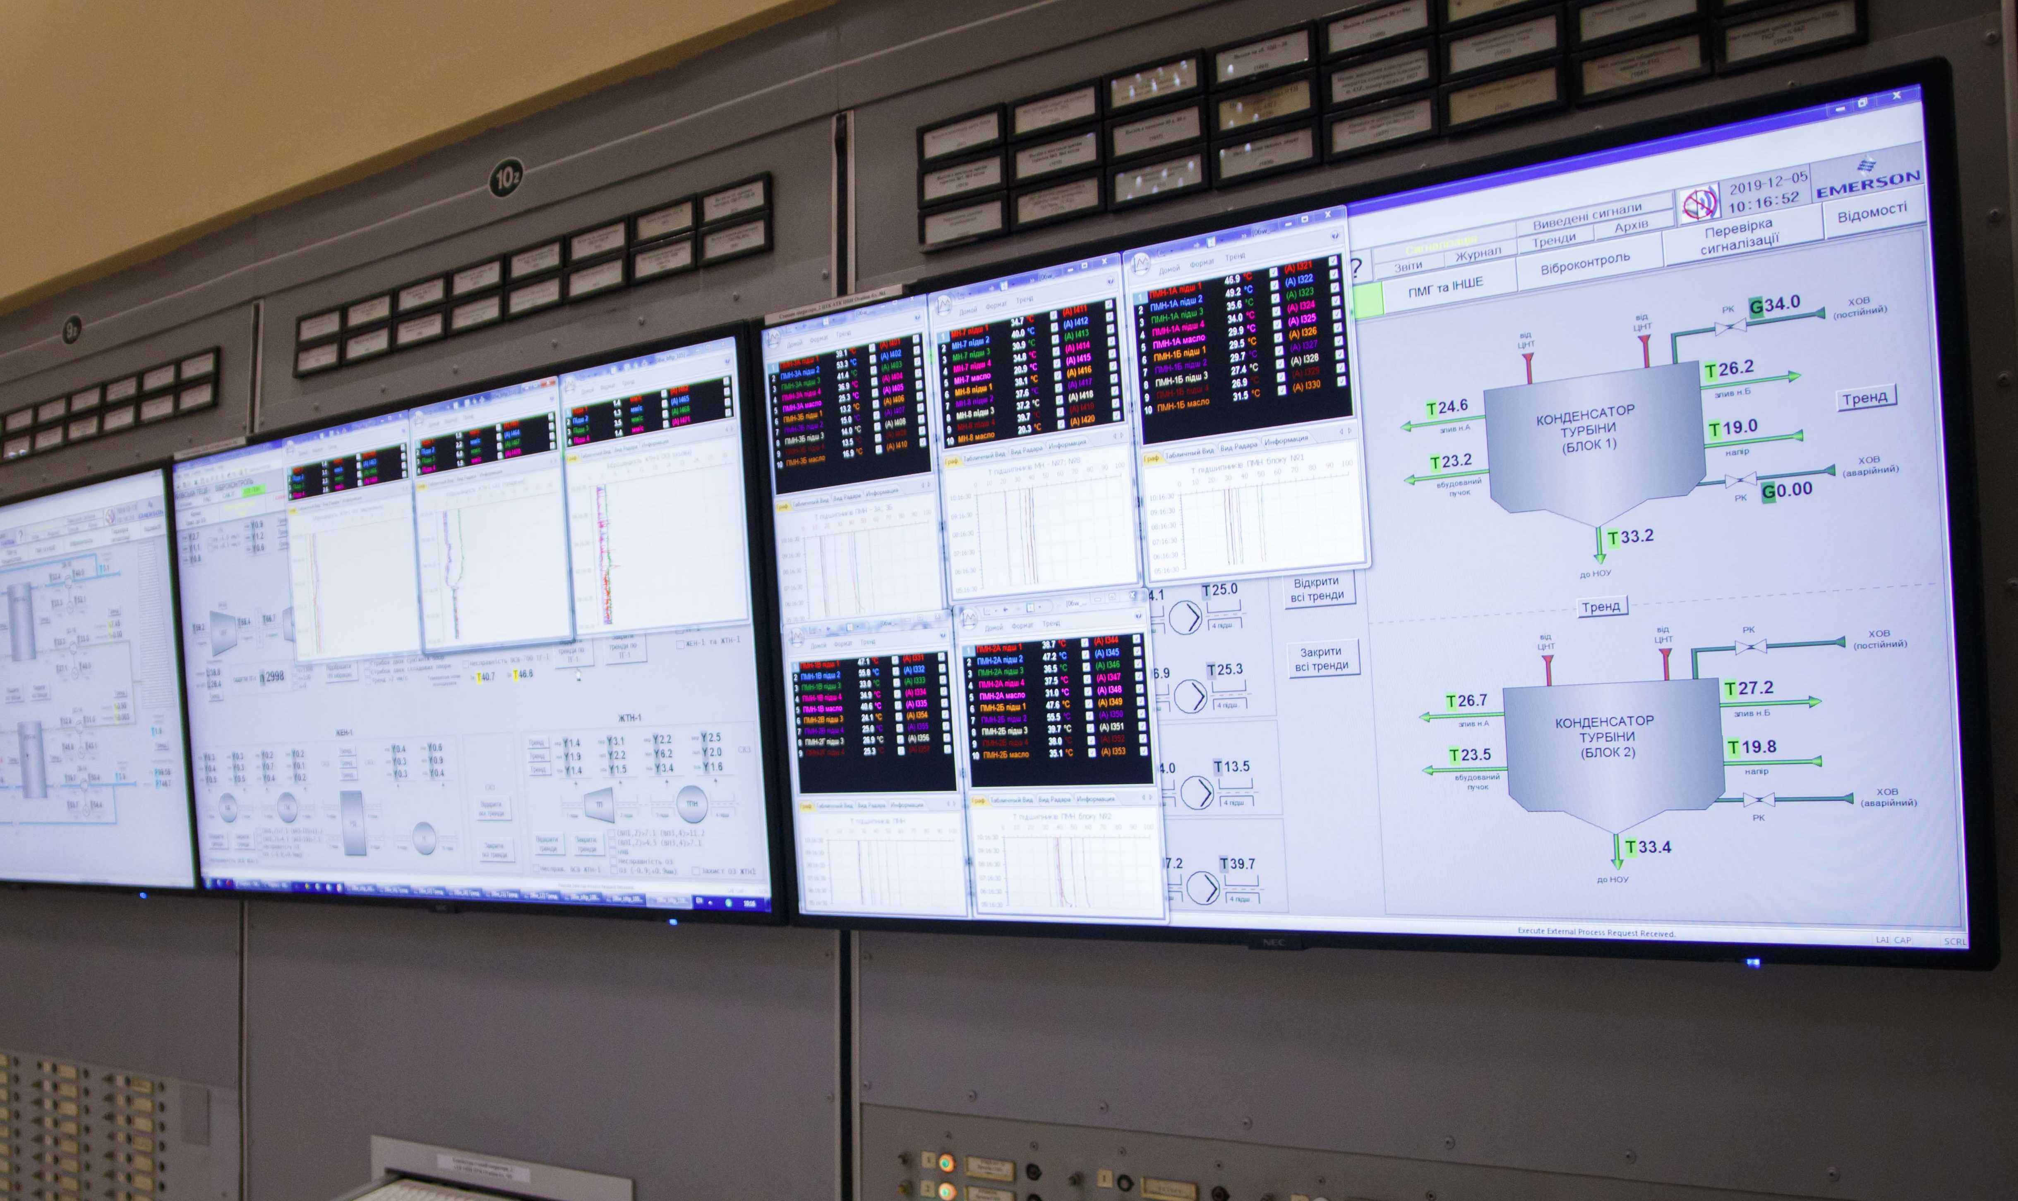
СП «Київські ТЕЦ» у 2020 році вироблено: електричної енергії – 5,027 млрд кВт/г теплової енергії – 5,349 млн Гкал
НАША МІСІЯ:
Підвищення енергоефективності та надійності централізованої системи теплопостачання Києва
Підвищення ефективності споживання енергоресурсів
Забезпечення екологічної безпеки міста
Надання якісних та доступних послуг з опалення та гарячого водопостачання споживачам
Залучення молодих фахівців
ОСНОВНІ КОНЦЕПТУАЛЬНІ НАПРЯМКИ СЕРЕДНЬОСТРОКОВОЇ ПЕРСПЕКТИВИ
Автоматизація управління та кіберзахист
Екологічні проєкти
Реконструкція тепломереж, модернізація котелень
Модернізація ТЕЦ:
    Впровадження АСУ всіх основних технологічних процесів з управлінням з комп’ютера
    Впровадження на бл. №1,2 ТЕЦ-5 технології поглибленої утилізації димових газів з використанням теплоутилізатора
    Встановлення маневрених потужностей (встановлення когенераційної установки потужністю 120 МВт, І черга) на ТЕЦ-6
    Реконструкція ВРП-110 кВ на ТЕЦ-5 із встановленням КРУЕ-110 кВ
    Реконструкція та модернізація електро- та теплогенеруючих потужностей ТЕЦ-5 та ТЕЦ-6

Slide 5
Карта побудови кар'єри інженера КП «КТЕ»
Умови побудови кар'єри в енергетиці
• Вища інженерна освіта
• Високий рівень компетенцій
• Професіоналізм
• Відповідальність
• Розвиток
Головний інженер СП
Головний інженер
Стаж на керівних посадах не менше
5 років
Заступник головного інженера
Начальник технічної служби
Начальник виробничо-технічного відділу
Інженер І категорії (1)
Мінімальний час роботи на позиції, (років)
Інженер ІІ категорії (1)
Інженер (1)

Slide 6
Карта побудови кар'єри інженера КП «КТЕ»
Умови побудови кар'єри в енергетиці
• Вища інженерна освіта
• Високий рівень компетенцій
• Професіоналізм
• Відповідальність
• Розвиток
Головний інженер СП
Головний інженер
Стаж на керівних посадах не менше
5 років
Заступник головного інженера
Начальник цеху
Заступник начальника цеху
Майстер з ремонту устаткування (1)
Інженер ІІ категорії (2)
Мінімальний час роботи на позиції, (років)
Інженер (1)

Slide 7
Розвиток кар’єри експлуатаційного персоналу котлотурбінного цеху ТЕЦ
Умови побудови кар'єри в енергетиці
• Вища інженерна освіта
• Високий рівень компетенцій
• Професіоналізм
• Відповідальність
• Розвиток
Директор СП «КТЕЦ»
Головний інженер ТЕЦ
Стаж на керівних посадах не менше
5 років
Заступник головного інженера
з експлуатації
Начальник виробничо-технічного відділу
Заступник начальника КТЦ з експлуатації
Старший машиніст енергоблоків VІІ групи кваліфікації (1)
Мінімальний час роботи на позиції, (років)
Машиніст енергоблока VІІ групи кваліфікації (1)
Машиніст-обхідник з турбінного устаткування VI групи кваліфікації (1)
Машиніст-обхідник з котельного устаткування VI групи кваліфікації (1)

Slide 8
Розвиток кар’єри експлуатаційного персоналу електричного цеху ТЕЦ
Умови побудови кар'єри в енергетиці
• Вища інженерна освіта
• Високий рівень компетенцій
• Професіоналізм
• Відповідальність
• Розвиток
Директор СП «КТЕЦ»
Головний інженер ТЕЦ
Заступник головного інженера з експлуатації
Стаж на керівних посадах не менше
5 років
Начальник виробничо-технічного відділу
Старший інспектор з експлуатації електростанцій
та підприємств мереж (1)
Мінімальний час роботи на позиції, (років)
Начальник зміни цеху (1)
Старший електромонтер з обслуговування електроустаткування електростанцій (1)
Електромонтер з обслуговування електроустаткування електростанцій (1)

Slide 9
Розвиток кар’єри персоналу в електротехнічній лабораторії електричного цеху ТЕЦ
Умови побудови кар'єри в енергетиці
• Вища інженерна освіта
• Високий рівень компетенцій
• Професіоналізм
• Відповідальність
• Розвиток
Директор СП «КТЕЦ»
Головний інженер ТЕЦ
Заступник головного інженера
з експлуатації
Стаж на керівних посадах не менше
5 років
Начальник виробничо-технічного відділу
Заступник начальника цеху
Старший майстер з ремонту устаткування (1)
Мінімальний час роботи на позиції, (років)
Майстер з ремонту устаткування (1)
Електромонтер з ремонту апаратури релейного захисту й автоматики (2)

Slide 10
Розвиток кар’єри пресоналу експлуатаційного цеху теплової автоматики та вимірювань ТЕЦ
Умови побудови кар'єри в енергетиці
• Вища інженерна освіта
• Високий рівень компетенцій
• Професіоналізм
• Відповідальність
• Розвиток
Директор СП «КТЕЦ»
Головний інженер ТЕЦ
Стаж на керівних посадах не менше
5 років
Заступник головного інженера з експлуатації
Начальник виробничо-технічного відділу
Начальник зміни станції (1)
Мінімальний час роботи на позиції, (років)
Начальник зміни цеху (1)
Електрослюсар з обслуговування автоматики та засобів вимірювань електростанцій (2)

Slide 11
Розвиток кар’єри ремонтного персоналу обладнання ТАВ цеху теплової автоматики та вимірювань ТЕЦ
Умови побудови кар'єри в енергетиці
• Вища інженерна освіта
• Високий рівень компетенцій
• Професіоналізм
• Відповідальність
• Розвиток
Директор СП «КТЕЦ»
Головний інженер ТЕЦ
Заступник головного інженера
з експлуатації
Стаж на керівних посадах не менше
5 років
Начальник виробничо-технічного відділу
Заступник начальника цеху
Старший майстер з ремонту устаткування (1)
Мінімальний час роботи на позиції, (років)
Майстер з ремонту устаткування (1)
Електрослюсар з ремонту й обслуговування автоматики та засобів вимірювань електростанцій (2)

Slide 12
Кваліфікаційні вимоги
Кваліфіковані робітники
(оперативний персонал ТЕЦ)
Керівники виробничих підрозділів ТЕЦ
• Професійно-технічна освіта
• Спеціальна підготовка на виробництві
• Повна вища технічна освіта
• Стаж роботи за професією – не менше 3 років
Директор КТЕЦ, головний інженер
• Вища освіта другого рівня за ступенем магістра
• Післядипломна освіта за галуззю знань «Управління та адміністрування» або «Право»
• Стаж роботи на керівних посадах нижчого рівня – не менше 5 років

Slide 13
Загальні компетенції
 | Кваліфіковані робітники (оперативний персонал ТЕЦ) | Керівники виробничих підрозділів ТЕЦ | Директор КТЕЦ, головний інженер
Навички ефективного спілкування | Чітко формулюють свою точку зору, співпрацюють з колегами, беруть до уваги зворотний зв'язок від керівника | Структуровано та чітко передають інформацію, ставлять завдання та надають зворотний зв'язок працівникам підрозділу | Ефективно спілкуються з працівниками всіх рівнів, ініціативні в комунікації, створюють умови для взаємодії
Навички управління людьми |  | В рамках свого підрозділу ефективно і раціонально організовують роботу, здійснюють контроль і оцінку виконання | В рамках СП/ТЕЦ керують роботою працівників, здійснюють контроль і коригування
Навички самоуправління та організації діяльності | Організовують свою працю з урахуванням поставлених термінів і вимог до якості | Організовують діяльність ввіреного підрозділу, визначають ресурси і пріоритети. Ефективно керують своїм часом (навички тайм-менеджменту) та емоціями | Організовують діяльність в рамках СП/ТЕЦ, визначають ресурси і пріоритети. Ефективно керують своїм часом (тайм-менеджмент), емоціями та стресом
Системне мислення |  | Аналізують, приймають оптимальні рішення, прогнозують труднощі та способи їх вирішення | Мислять і діють системно, прогнозують та мінімізують ризики та способи їх вирішення в рамках підприємства

Slide 14
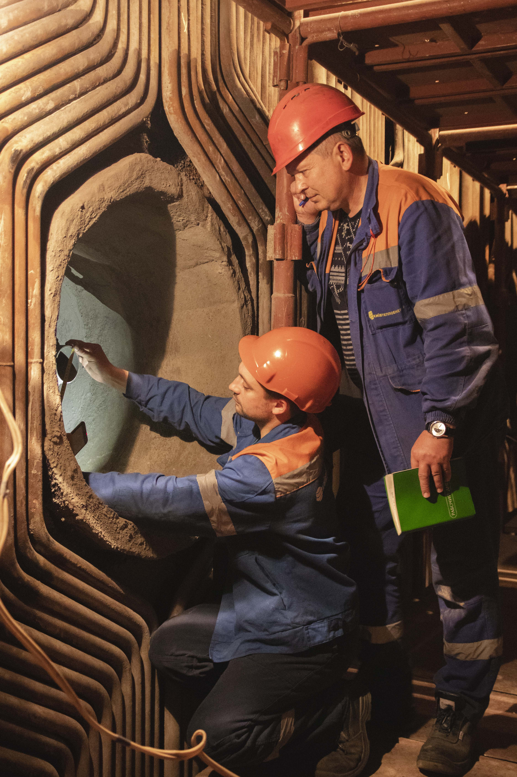
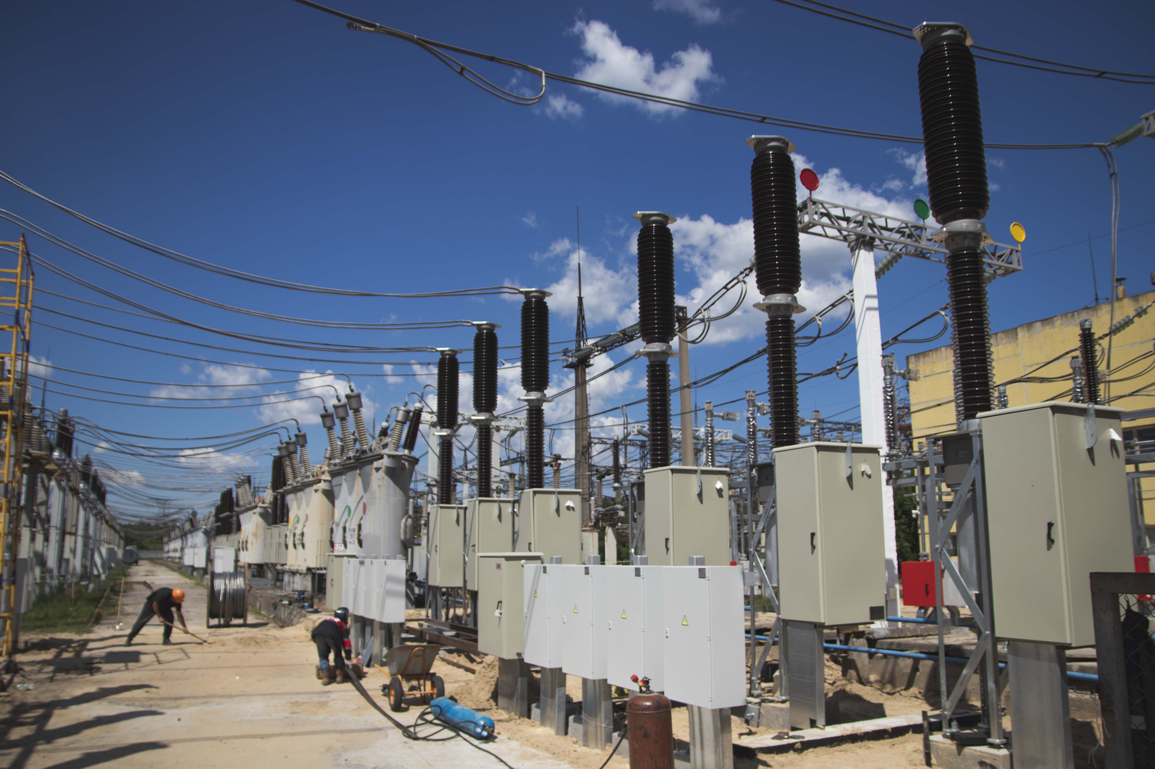
Спеціальна підготовка на виробництві
Відповідно до Положення про порядок проведення навчання та перевірки знань працівників КП «КИЇВТЕПЛОЕНЕРГО» з питань охорони праці, технічної експлуатації та пожежної безпеки
П №8/1-51-20 оперативні працівники до початку самостійної роботи проходять спеціальну підготовку з питань технічної експлуатації, спеціальне навчання з питань охорони праці та безпеки праці, стажування, дублювання, протиаварійні та протипожежні тренування.
Навчання займає до 3 місяців

Slide 15
Перелік вакансій СП «КТЕЦ»
КП «КИЇВТЕПЛОЕНЕРГО»
Інженер з організації експлуатації та ремонту
Інженер з ремонту
Інженер з ремонту ІІ кат
Інженер з ремонту І кат
Інженер з технічного нагляду ІІ кат
Інженер з охорони праці I категорії
Інженер з проектно-кошторисної роботи I категорії
Інженер з метрології I категорії
Інженер з налагодження, удосконалення технології та експлуатації електричних станцій та мереж II категорії
Інженер-конструктор I категорії
Інженер-електронік
Інженер-електронік II категорії
Інженер з метрології II категорії
Інженеp з цивільного захисту I категорії
Дефектоскопіст з ультразвукового контролю
Електрогазозварник
Електромонтер з випробувань та вимірювань
Електромонтер з обслуговування електроустаткування електростанцій
Електромонтер з ремонту апаратури релейного захисту й автоматики
Електромонтер з ремонту та монтажу кабельних ліній
Електрослюсар з обслуговування автоматики та засобів вимірювань електростанцій
Електрослюсар з ремонту електричних машин
Електрослюсар з ремонту електроустаткування електростанцій
Електрослюсар з ремонту й обслуговування автоматики та засобів вимірювань електростанцій
Електрослюсар з ремонту устаткування розподільних пристроїв
Машиніст енергоблока
Машиніст-обхідник з котельного устаткування
Машиніст-обхідник з турбінного устаткування

Slide 16
ПРОГРАМА ЗАЛУЧЕННЯ МОЛОДИХ СПЕЦІАЛІСТІВ НА ПІДПРИЄМСТВО
Наукові зустрічі:
• Відео екскурсії по об’єктам підприємства + відповіді на запитання студентів
• Відео-роз’яснення щодо роботи по професіям
• Залучення фахівців компанії до навчального процесу
• Екскурсії в музей Енергетики на ТЕЦ-5
• Підтримка ініціатив дівчат STEM
Переваги роботи в Київтеплоенерго:
• Корпоративний Учбовий центр
• Власний гуртожиток
• Медичне страхування
• Сприяння у професійному становленні
• Власний спортивно-оздоровлюючий комплекс, безкоштовний для працівників
• Соціальні програми: екскурсійні програми та тури вихідного дня, сімейний відпочинок, відвідування театрів та виставок, професійні свята, новорічні ранки для дітей працівників, тощо

Slide 17
КОНТАКТИ
Почни кар’єру разом з Київтеплоенерго
(кар’єрна сторінка у facebook)
Вакансії підприємства

Slide 18
КП «КИЇВТЕПЛОЕНЕРГО»
Дякуємо за увагу!
Чекаємо на вас!

